Slide 1
Colloque national Gynécologie et Société 14 Novembre 2014 Palais du Luxembourg, Paris Le dépistage par l’ADN fœtal dans le sang maternel au 1er trimestre. Aspects éthiques & impacts sur la relation soignants-soignées.
Grégoire Moutel
Ethique Médicale; Equipe MOS EA7348, PRES Sorbonne Paris Cité, EHESP Rennes Paris /
Unité de consultation et de médecine sociale Corentin Celton HEGP -APHP-
Remerciements: Marie DOREY, Claire MIRY, Romain FAVRE

Slide 2
article L2131-1 du Code de Santé Publique (modifié par les Lois de Bioéthique): «Le diagnostic prénatal s'entend des pratiques médicales, y compris l'échographie obstétricale et fœtale, ayant pour but de détecter in utero chez l'embryon ou le fœtus une affection d'une particulière gravité».

Slide 3
Un débat intimement lié à la trisomie 21
Trisomie 21:
49% des anomalies chromosomiques déséquilibrées
Incidence 1,3/1000
Actuellement, dépistage combiné au 1er trimestre:
Diminution prélèvements invasifs MAIS mauvaise VPP.
Risque de pertes foetales liées au prélèvement invasif de 1/100 à 1/200.

Slide 4
Dépistage Prénatal Non Invasif (DPNI)
1997: Découverte ADN fœtal circulant libre dans le plasma maternel (Lo YM et al. Presence of fetal DNA in maternal plasma and serum. Lancet 1997;16(350):485-7. )
Détectable dans le sang maternel dès le 28ème jour de grossesse.
Sa concentration augmente au cours de la grossesse.
Totalement éliminé de la circulation maternelle < 48h après l’accouchement
Déjà utilisé pour
Détermination du sexe fœtal
Génotypage rhésus D fœtal

Slide 5
DPNI et Trisomie 21
Techniques de séquençage à haut débit permettant le dépistage de T13, T18, T21
Dosage chromosomique: quantité molécules ADN dérivées du chromosome 21
Sensibilité 99,9%, Spécificité 99,8% dans des populations à haut risque
Technique permettant aussi d’accéder à d’autres données (klinefelter, turner, sexe…)
Mais aussi possibilité d'effectuer un séquençage complet du génome à partir d'ADN fœtal

Slide 6
En premier lieu: une série de questions concernant spécifiquement T21
Quelle place du nouveau test dans la hiérarchie des outils de dépistage de la T21
Quelle acceptation par les patientes et les profesionnels
Comment sera accepté la recommandation le réservant pour les patientes à haut risque après dépistage T1 (>1/250) (avis CCNE n°120 : Questions éthiques associées au développement de tests génétiques fœtaux sur sang maternel. 25/04/2013)
Y aura-t-il des demandes en deça du seuil?
Y aura-t-il des demandes en 1ère intention ?
Quelles attitudes seront adoptées si la patiente est demandeuse mais pas dans le groupe à risque ?
Glissement en population générale ?
Problème d’un accès au test sans consultation médicale préalable et sans prescription? (la question d’une offre libéralisée et transfrontalière)

Slide 7
En second lieu: une autre question posée par l’avancée technologique. Vers le tout informatif?
Avec le développement des puces à ADN, il sera bientôt plus simple sur le plan technique, et également moins coûteux d'effectuer un séquençage complet du génome sur ADN foetal plutôt que de rechercher une anomalie précise.
De ce fait:
• Faut-il et sur quels critères limiter les pathologies recherchées?
• Comment gérer les informations accessibles via ce dépistage anténatal non invasif qui ne répondront pas aux critères actuels de "particulière gravité »?

Slide 8
Ceci est à rapprocher d’un point essentiel: le moment de réalisation du test
L'ADN fœtal dans le sang maternel est détectable très tôt dans la grossesse, dès 5 semaines d'aménorrhée
La réalisation de ces tests peut se faire avant même le terme de réalisation de l'échographie du 1er trimestre et des marqueurs sériques maternels du dépistage combiné de la trisomie 21 (entre 11 SA et 13SA+6j).
Le terme de réalisation technique du DPNI et du résultat se situent donc avant le terme légal d'interruption volontaire de grossesse en France (fixé à 14 SA).

Slide 9
Un exemple: le syndrome de Klinefelter
Ne semble pas répondre pas à la définition "d'affection d'une particulière gravité ».
Ce résultat ne peut être caché aux parents qui le demandent.
Ne rentre pas à ce jour dans les critères consensuels d’interruption pour motif médical (IMG)
Désormais la précocité de réalisation du nouveau test pourrait permettre la remise d’un résultat dans le délais légal de l’IVG.
Ceci peut faire basculer le droit d’interrompre vers la seule autonomie de décision du couple. Evitement de la régulation des CPDPN. Modification de l’esprit de la loi Veil ?

Slide 10
Une question qui peut s’amplifier avec le séquençage
La question d'effectuer un séquençage complet: faisabilité technique et offre déjà existante
De plus « marché » mondial, accessible via internet et voie postale.
Certains auteurs (Yurkiewicz et al) présentent comme un droit l'accès aux résultats du séquençage complet du génome permettant de prédire certains risques pour l'enfant à naître comme les cancers etc...
Pour certains ce chemin est inéluctable, voire présenté comme un progrès.

Slide 11
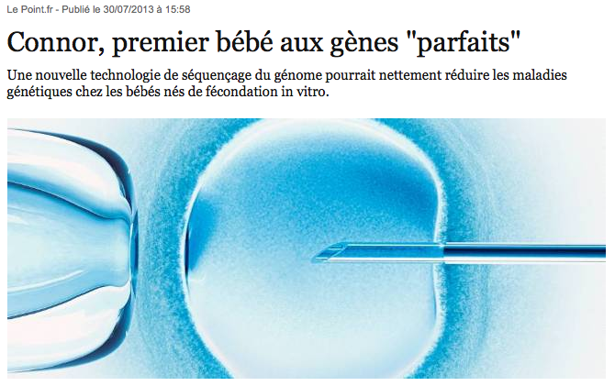
Le petit Connor Levy, né le 18 mai dernier à Philadelphie se porte très bien ! Il faut dire qu'il a toutes les chances de son côté : le jeune garçon est le premier à avoir vu le jour grâce à une nouvelle technologie de fécondation in vitro (FIV), né après que ses parents eurent passé en revue son génome complet.

Slide 12
Renforcement de complexité:
Quelle éthique de la décision en situation d’incertitude?
Pour de nombreux variants génétiques:
L’impact clinique à venir renferme une forte incertitude statistique
De plus, pour certains qui seront détectés fortuitement la signification n'est pas connue.
Leur caractère pathogène n'est pas certain; les médecins ne sachant pas interpréter ces résultats ni quelle attitude adopter; ne pouvant totalement rassurer le patient ni lui fournir de diagnostic et de pronostic.
Le risque de vouloir interrompre des grossesses au motif de la précaution est évoqué par certains auteurs.

Slide 13
Faut-il et peut-on encore réguler?
Pour le CCNE, seul devrait être envisagé “l’étude de régions chromosomiques dont on connait l'association à une expression clinique grave” (CCNE rapport n° 120; avril 2013)
Pour la T21 le réserver pour les patientes à haut risque après dépistage echo marqueurs (>1/250)
Préconiser une "lecture sélective" de l'ADN fœtal.

Slide 14
La question d'effectuer un séquençage complet, mais en ne délivrant qu'une partie des résultats est posée.
Mais pose question quant au respect du droit des parents à une information complète, loyale et adaptée et dans le respect de leur autonomie de choix et de décision.
Yurkiewicz et al s’appuie sur ce droit et défendent l'accès aux résultats du séquençage complet du génome.

Slide 15
Le terme d’eugénisme, toujours au cœur du débat
Galton (1883, Inquiries into human faculty and its development ) définissait l’eugénisme comme une science qui traite de toutes les influences qui améliorent les qualités d'une race.

Slide 16
Le terme d’eugénisme, toujours au cœur du débat
De manière sous-jacente à la notion d’optimisation du repérage des individus porteurs d’anomalies génétiques en cours de grossesse resurgit un vif débat sur la nécessité de promouvoir et d’augmenter l’efficience d’un dispositif qui vise majoritairement à la suppression de la vie.

Slide 17
Dans la saisine de la Direction Générale de la Santé au Comité Consultatif National d'Ethique (CCNE 2013), il était noté que: « le séquençage du génome du fœtus couplé à des techniques statistiques et de biologie informatique a permis de détecter les variations génétiques du fœtus de manière détaillée.” et demande “une réflexion approfondie sur ce sujet”
Un point essentiel de la réponse du CCNE est une mise en garde contre les risques de "dérive pseudo-préventive qui ne peut aboutir qu’à alimenter les perceptions stigmatisantes des personnes handicapées".

Slide 18
Il faut y rapprocher une alerte sémantique:
Le terme même de dépistage peut de ce fait devenir discutable, car contraire à sa définition initiale au sens OMS du terme (le dépistage visant à repérer plus précocement pour mieux traiter)
Didier Sicard (Le Monde, Février 2007):
La vérité centrale est que, à moyen terme, l'essentiel de l'activité de dépistage prénatal visera plus à la suppression et non pas au traitement.
Il s’interroge sur l’élargissement des possibilités des dépistages, dans une société où la naissance d'enfants handicapés est devenue «collectivement non souhaitée, non souhaitable».

Slide 19
« Il me paraît hautement préoccupant que l'on passe d'un dépistage généralisé à une forme d'éradication sociale. »
« Les parents qui désireraient la naissance de ces enfants doivent, outre la souffrance associée à ce handicap, s'exposer au regard de la communauté et à une forme de cruauté sociale née du fait qu'ils n'ont pas accepté la proposition faite par la science et entérinée par la loi. »
« Certains souhaitent que l'on dépiste systématiquement la maladie de Marfan dont souffraient notamment le président Lincoln et Mendelssohn. Einstein et son cerveau hypertrophié à gauche, Petrucciani par sa maladie osseuse, seraient considérés comme des déviants indignes de vivre. »

Slide 20
Stigmatisation négative vis à vis du handicap ou de la maladie grave:
une question qui va au delà de la périnatalité
Question de l’acceptation anthropologique de la différence, du plus faible, du plus fragile / Loi du plus fort
De manière de plus en plus insidieuse, conception purement économique de la vie collective:
Notion d’individus rentables/ individus qui couteraient.
Société de plus en plus régie par des règles comptables et où l’analyse médico-économique est parfois un standard dominant (coût collectif de prise en charge d'un enfant handicapé ou d’un malade, que permet d'éviter un diagnostic positif suivi d'interruption de grossesse)

Slide 21
Risque d’une société en perte de repère solidaire qui voudrait s’attaquer à tous ceux qui coûtent avec un risque de désengagement collectif:
au delà de la périnatalité= grand âge, handicap, comportement à risque….
Diminution des solidarités collectives au profit de l’individualisation du risque et de sa prise en charge.

Slide 22
La question éthique est alors de savoir
Si un dépistage est systématique, conduisant donc à la sélection systématique de catégories de personnes dans la société?
Et de regarder
Sur quel(s) niveau(x) d’anormalité(s) il porte (à quels types de différences la notion d’anormalité est-elle extensive)?
Enfin il s’agit de s’interroger pour savoir si le dépistage relève encore d’une liberté individuelle (s’il relève encore d’un choix possible, respecté et accompagné).

Slide 23
Le risque de l’ "automatisme prescriptif"
Le médecin (vecteur actif d’un choix sociétal) prescrit systématiquement à la patiente sans lui expliquer que ce n'est pas obligatoire et sans toujours lui dire que c'est à elle de décider si elle souhaite ou non le faire, avec les conséquences que cela implique.

Slide 24
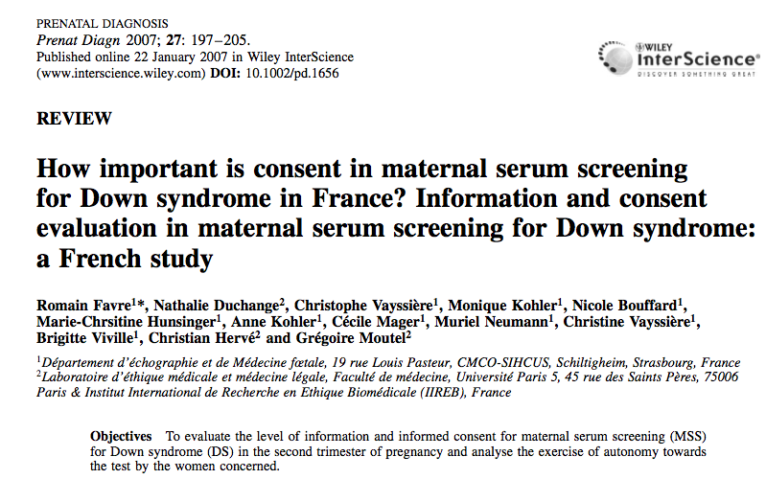
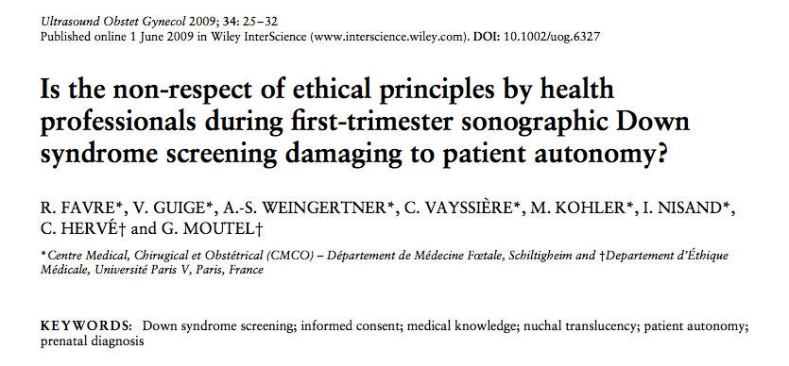
Etudes sur la situation actuelle des femmes en terme d’information et de compréhension du dépistage du risque de T21

Slide 25
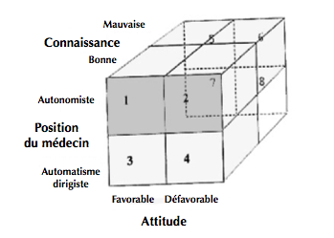
T.-M. Marteau, E. Dormandy and S. Michie « A measure of informed choice », Health Expectations 2001, n°4, p. 99-108

Slide 26
Quelle régulation?
L'autonomie du sujet est reconnue comme la liberté individuelle d'avoir des préférences singulières.
…retombées majeurs en pratique clinique et en médecine.

Slide 27
Ceci interroge la place de cette autonomie en regard d’autres fondements de la Bioéthique
Concept d’Autonomie (ex: Respect des choix individuels, de la vie privée…)
En tension avec 3 autres principes fondamentaux de la Bioéthique
Concept de Justice (ex Egalité d’accès aux soins)
Concept de Bienfaisance (ex: Aide à l’amélioration de la prise en charge des plus fragiles et des inaptes)/ Non Malfaisance (ex: primum non nocere)
Concept de Responsabilité: Prise en compte de valeurs et règles collectives, de principes constitutifs de nos choix de civilisation.
Construire la décision en articulant besoins individuels et règles collectives
Tom L. Beauchamp et James F. Childress, Principles of Biomedical Ethics, New York/Oxford, Oxford University Press, [1983] 1994.
Moutel G, Médecins-patients, l’exercice de la démocratie sanitaire, 2009.
Moutel G. Ethics of biomedical research: questions about patient information, Med Sci (Paris). 2013 Feb;29(2):206-10.

Slide 28
Jusqu’où peut et doit aller l’autonomie de choix (de désir) d’un ou d’une patient(e)/ couple.
Historiquement cette autonomie a été pondérée par
• des règles médicales
• des principes et règles collectives, lois
• des politiques sociales et de remboursement des actes

Slide 29
Autonomie, dépistage et responsabilité collective
Les voies choisies jusqu’à aujourd’hui pour la régulation des questions d’éthiques médicales et collectives dans notre société:
Le maintien d’un lien social autour des plus fragiles et des plus vulnérables.
Une veille permanente sur les limites entre normal et pathologique= garder à l’esprit le concept de « particulière gravité ».
Le refus d’une approche à priori, normative et biologisante des individus.
Aboutit à la nécessité de poser des limites:
Règles communes débattues puis acceptées par tous, accompagnant les évolutions technologiques.

Slide 30
Mais: avoir aussi conscience des limites de la régulation
En pratique clinique, se trouveront en balance :
• Autonomie de la demande des couples (ou d’une offre potentielle)
• Acceptation de critères collectifs.
Quelle responsabilité pour la régulation?
Des choix d’éthique professionnelle.
Des actions de recommandations, d’obligation.
Le remboursement ou le non remboursement.
Mais face à cette régulation :
Quel contrôle en pratique?
Mondialisation de l’offre et consommation d’une médecine sans frontière
« Les régulations nationales ne sont elles pas de plus en plus fragiles ou de plus en plus remises en cause, dans une médecine de consommation et dans une internationalisation de l’offre? »
« L’indépendance de choix du sujet-patient ne débouche-t-elle pas vers l’affranchissement des cadres collectifs? »

Slide 31
Merci pour votre attention
Pieter Bruegel l'Ancien, XVIe siècle
gregoire.moutel@gmail.com

